Slide 1
Verbouwing De Clossenborch
Vol trots presenteren wij u het voorlopig ontwerp!
We nemen u mee in een presentatie van 10 minuten

Slide 2
Wat willen we bereiken?
  We willen De Clossenborch toekomstbestendig maken voor de komende 20 tot 30 jaar, omdat:
  De mensen die bij de Clossenborch komen wonen steeds meer hulp, ondersteuning en zorg nodig hebben;
  Familie, mantelzorgers, vrijwilligers, buren, clubs en verenigingen een belangrijke rol kunnen en willen (blijven) spelen in het leven van de bewoners;

Slide 3
Wat willen we bereiken?
  Dit betekent dat we het gebouw gaan verbouwen en verduurzamen
  Hiervoor hebben we een aantal richttinggevende uitgangspunten geformuleerd.

Slide 4


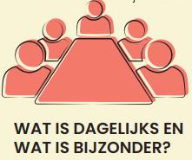
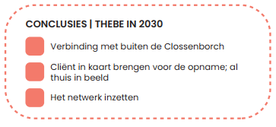


Richtinggevende uitgangspunten
Eten en drinken

Slide 5
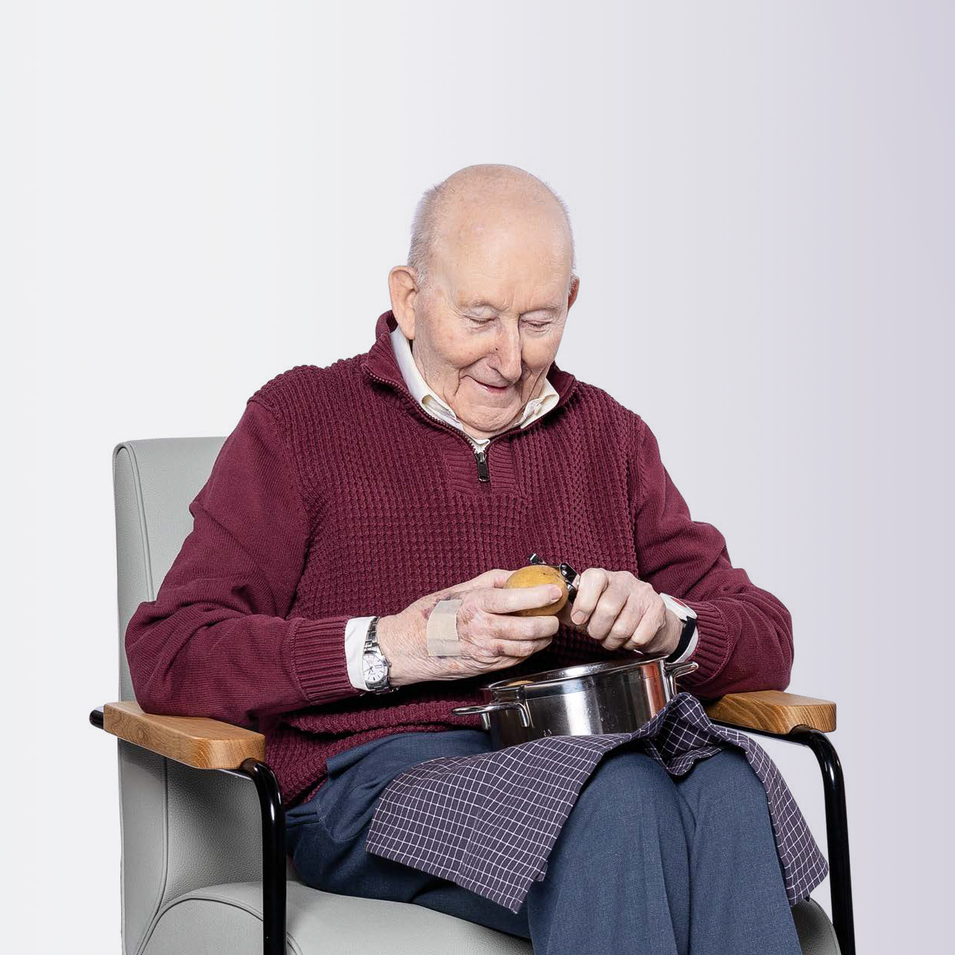
Richtinggevende uitgangspunten
Eten en drinken
👨‍🍳 Bewoners koken mee
Waar mogelijk spelen bewoners een rol bij het bereiden van maaltijden en worden daarbij ondersteund door medewerkers, familie, buren en vrijwilligers.
🪑 Vrijheid in eetplek
Bewoners kiezen zelf waar ze eten:
🛏️ op de eigen kamer
🛋️ in de huiskamer of ontmoetingsruimte
🍴 in het restaurant

Slide 6
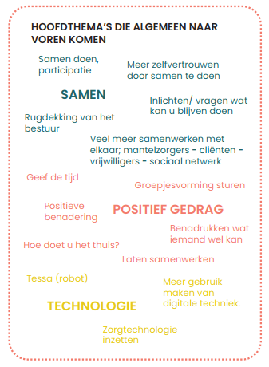
Richtinggevende uitgangspunten
Samenredzaamheid
& zelfredzaamheid

Slide 7
Samenredzaamheid
& zelfredzaamheid
👥 Actieve bewoners
Bewoners hebben naar vermogen een taak bij het runnen van het huis en ondersteunen elkaar daarbij.
🎉 Samen organiseren
Bewoners hebben een actieve rol in het organiseren van activiteiten, met ondersteuning.
🫂 Familie als partner
Familie is een partner, betrokken en denkt mee, niet slechts bezoeker.
🌱 Focussen op talenten
We voorkomen hospitalisatie door te kijken naar wat wél kan en in te spelen op mogelijkheden en talenten van bewoners.
🤖 Zelfredzaamheid met hulp van technologie
Technologie ondersteunt waar nodig en mogelijk om zelfstandigheid te behouden.

Slide 8
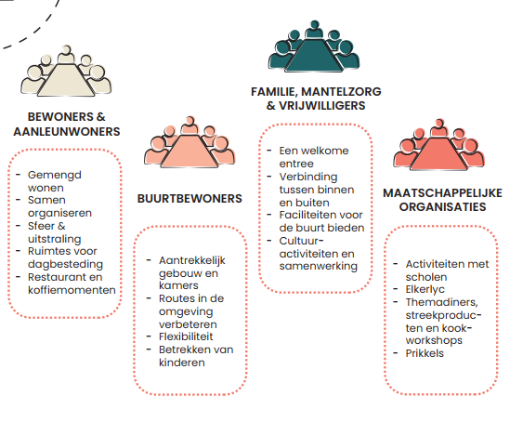
Richtinggevende uitgangspunten
Ontmoeten

Slide 9
Ontmoeten
🧑‍🤝‍🧑 Sociale netwerken behouden & versterken
We stimuleren sociale contacten tussen bewoners én stimuleren bestaande en nieuwe sociale netwerken.
🌍 Verbinding met de buurt
Meer contact met verenigingen en inwoners van Hilvarenbeek.
🔄 Reuring én rust
Voor ieder wat wils: levendigheid voor wie dat wil, rust voor wie dat nodig heeft.
🎯 Maatwerk & keuzevrijheid
Bewoners kiezen zelf wat bij hen past.
👶👵 Ontmoeting tussen generaties
Ook kinderen en jongeren voelen zich welkom en thuis en maken deel uit van het huis.

Slide 10
Waar staan we nu?
  Samen met de architect en verschillende werkgroepen hebben we een voorlopig ontwerp opgesteld;
  Ook is een visie opgesteld voor de buitenruimte;
  De komende maanden wordt dit uitgewerkt in een definitief ontwerp.
    invulling van de verschillende ontmoetingsruimten;
    Bepalen exacte posities van deuren, keukens, sanitair en dergelijke;
    Bepalen afwerking van wanden, vloeren en plafonds, verlichting, materialen en kleuren.
    Check op voldoende omvang van aantal studio's
  Hiervoor selecteren we een aannemer en installateur om dit mee uit te werken;
  Daarbij onderzoeken we ook hoe de fasering van de verbouwing zal gaan verlopen.

Slide 11
Plattegronden

Slide 12
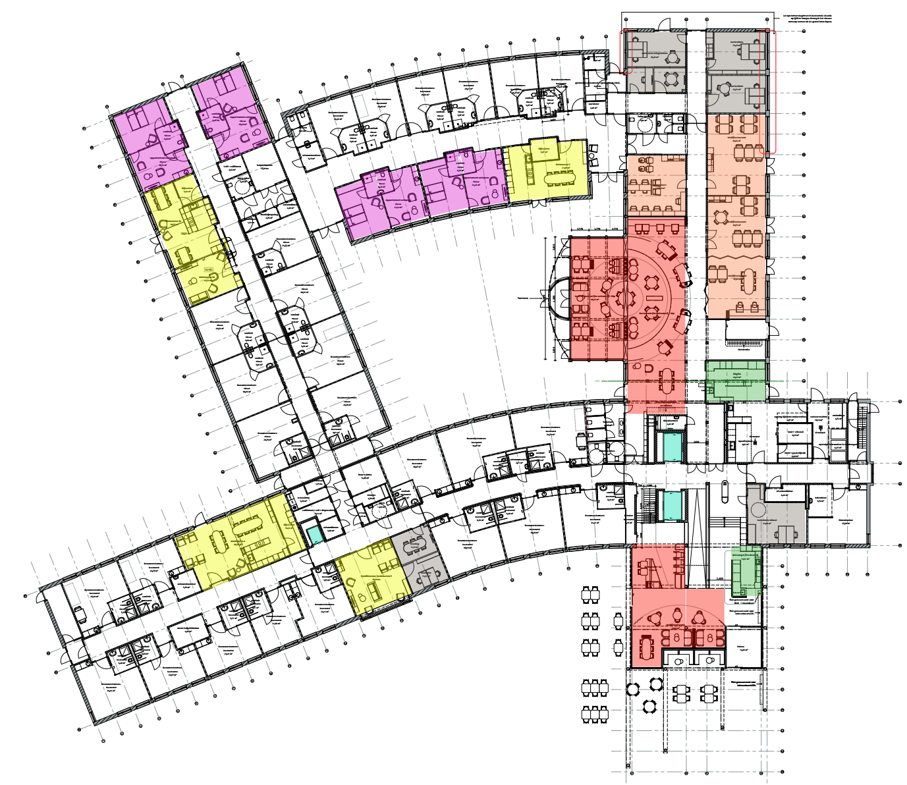
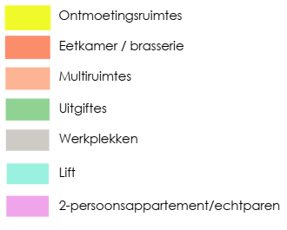
Begane grond
4
Wat gaan we doen:
Restaurant op begane grond;
Entreegebied wordt brasserie;
Entreesluis wordt verplaatst;
Facilitaire hoek naar zijkant;
Alle studio’s krijgen eigen sanitair;
Renovatie badkamers;
Veel ruimte voor ontmoeten, eten en drinken en activiteiten;
Plaatsen extra lift in huidige trappenhuis
1
2
3
Wat moeten we in het definitief ontwerp nog uitzoeken t.a.v. de ruimtelijke opzet:
Verplaatsen ontmoetingsruimte aan binnentuin naar buitenkant;
Inzet en gebruik van 2-persoons-appartementen/ echtparenkamers;
Inrichting uitgiftebalies en positie zij-ingang;
Vergroten kleinere studio’s
1
2
3
4

Slide 13
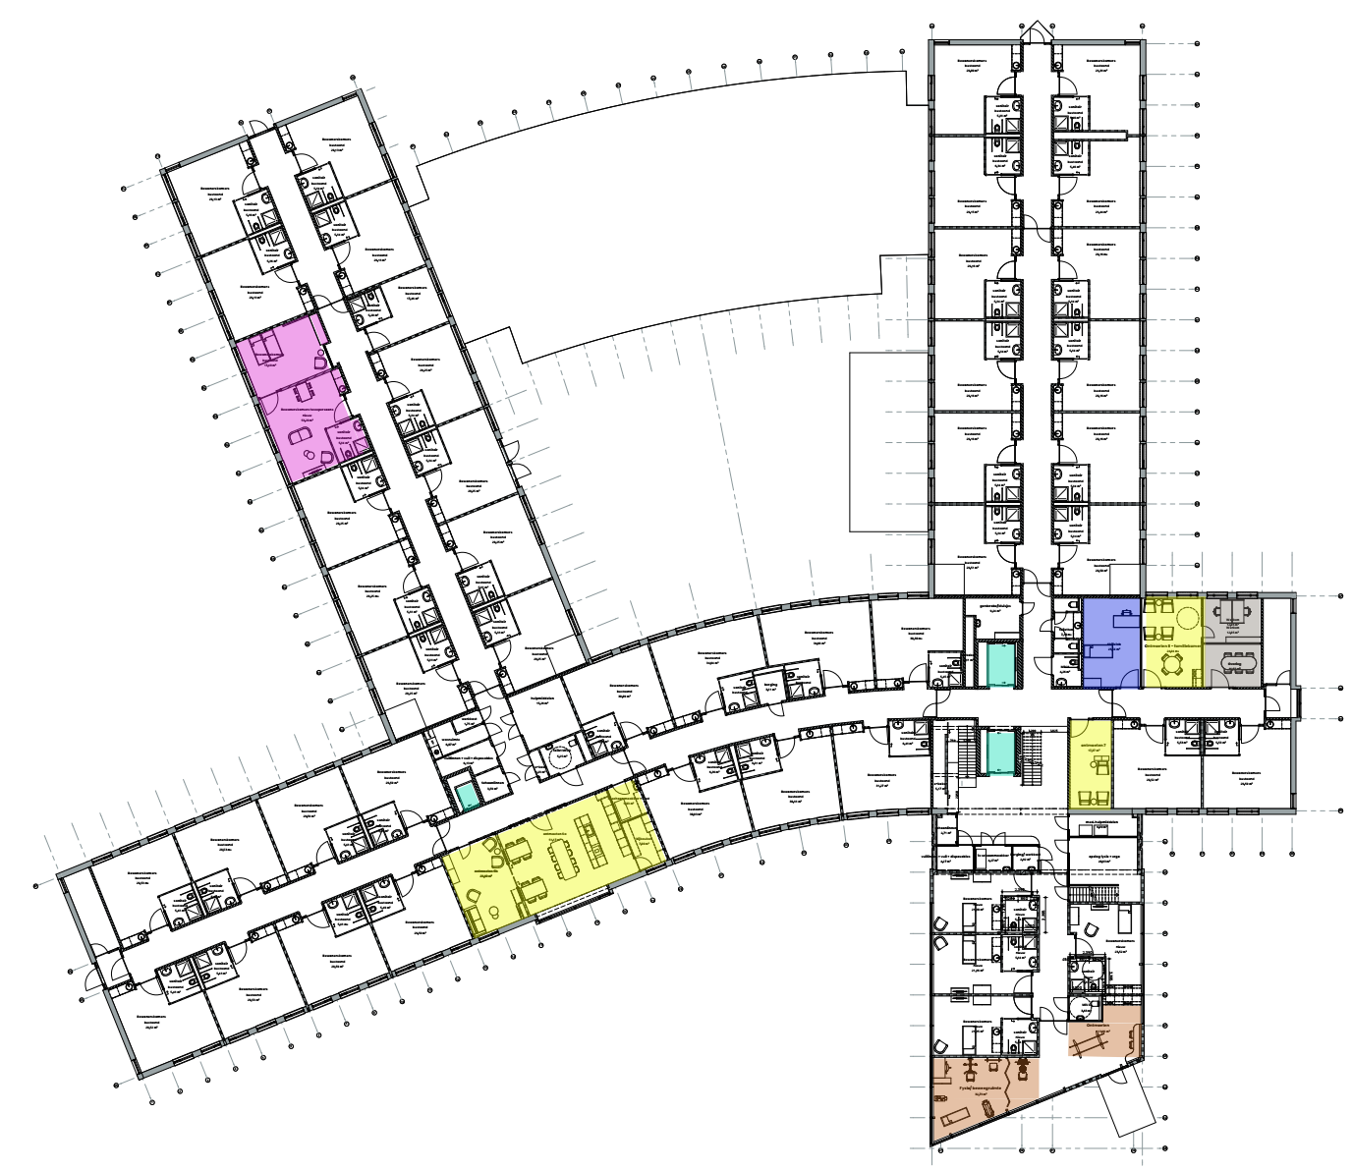
1ste verdieping
Wat gaan we doen:
4 studio’s en beweegruimte in huidige restaurant;
Renovatie badkamers;
Extra ruimte voor ontmoeting, eten en drinken en activiteiten;
Wat moeten we in het definitief ontwerp nog uitzoeken t.a.v. de ruimtelijke opzet:
Extra ontmoetingsruimte en verplaatsen skillslab;
Inzet en gebruik van 2-persoons-appartementen/ echtparenkamers;
Uitwerking ontmoetingsruimte zingeving/stilteruimte
2
1
2
3
1
3

Slide 14
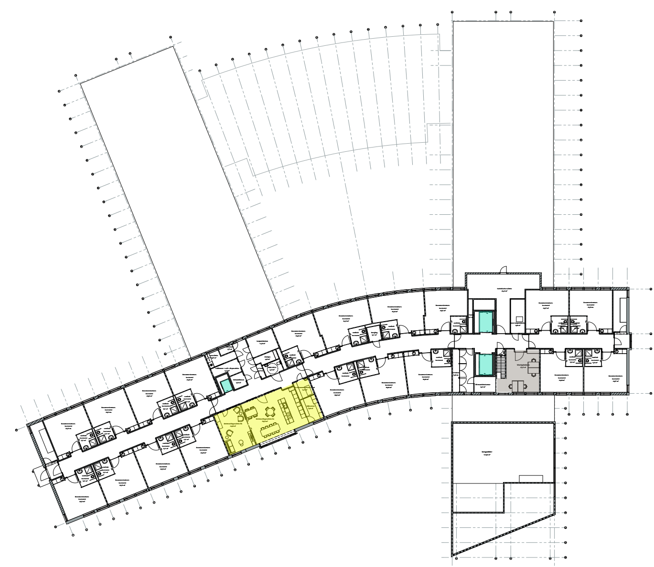
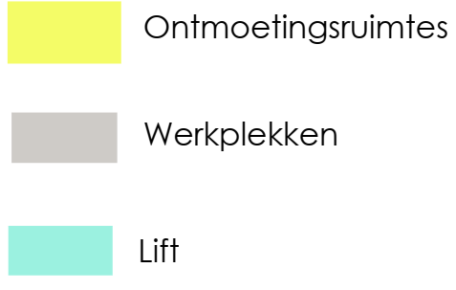
2de verdieping
Wat gaan we doen:
Renovatie badkamers;
Extra ruimte voor ontmoeting, eten en drinken en activiteiten;
Werkplekken op plaats fysio-ruimte

Slide 15
Sfeer en uitstraling

Slide 16
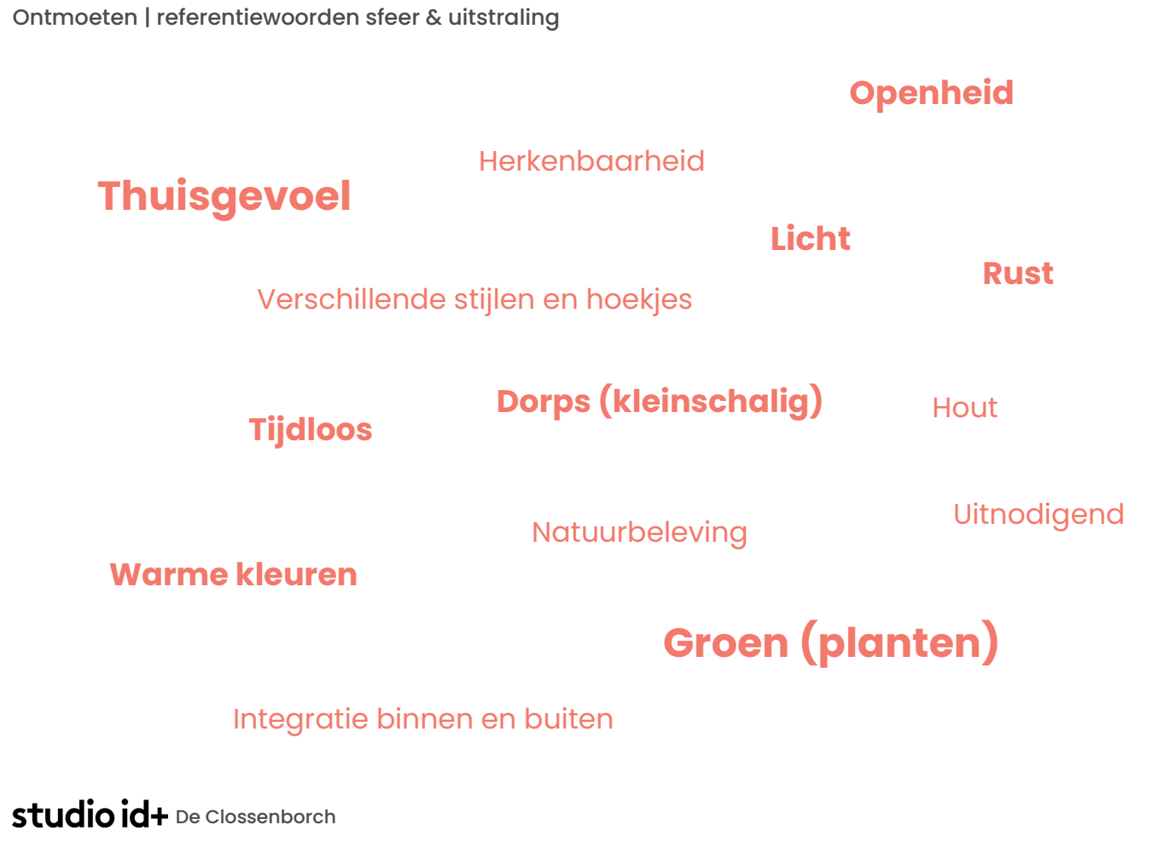

Slide 17
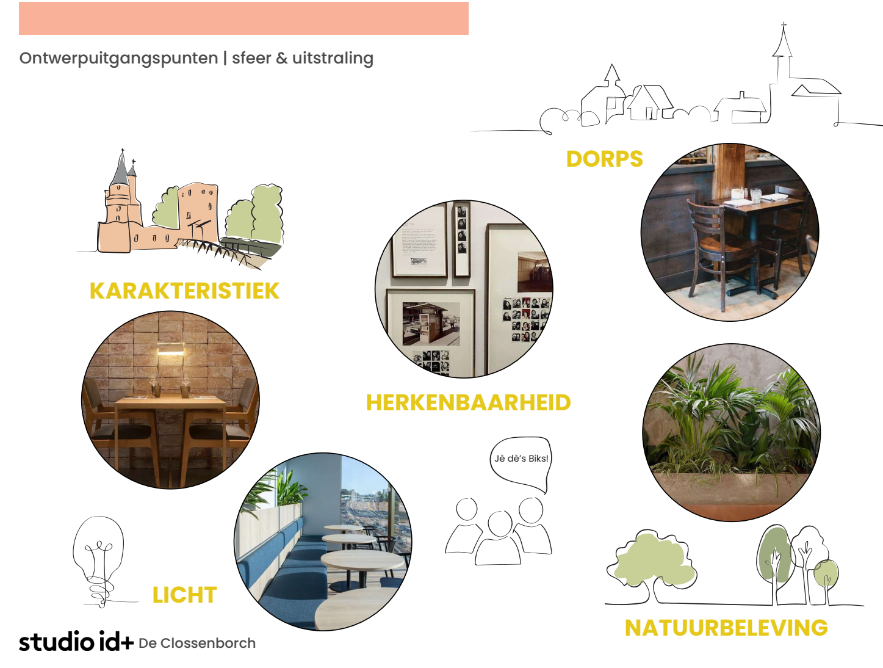

Slide 18
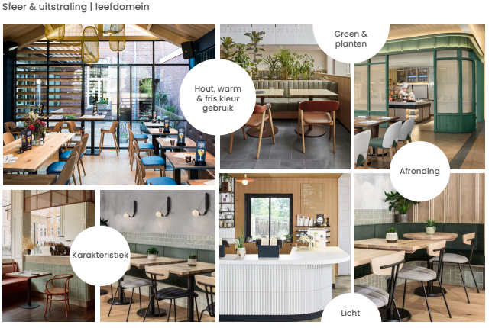
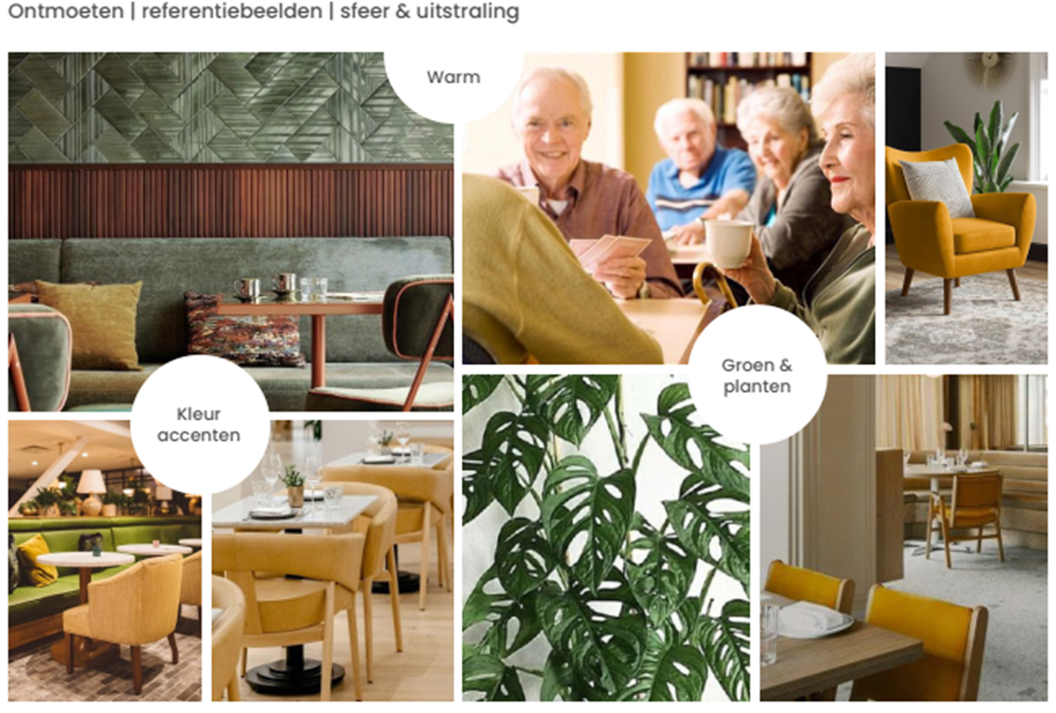
Referentiebeelden

Slide 19
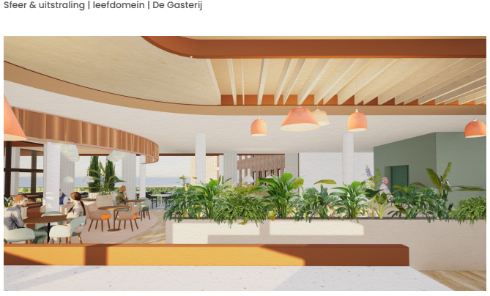
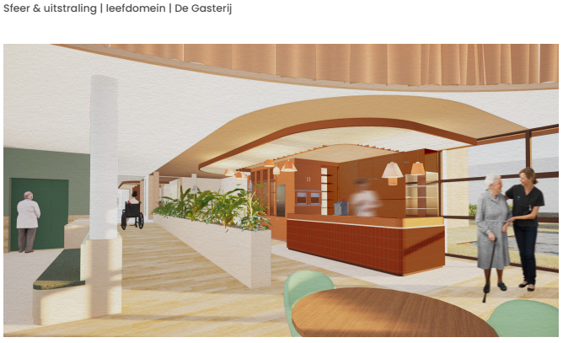
Impressies

Slide 20
Buitenruimte

Slide 21

Buitenruimte
Visie opgesteld met werkgroep en landschapsarchitect;
Op basis van ‘karakteristieken’ die de acht zintuiglijk waarneembare dimensies beschrijft:
Oplossing voor logistiek naar nieuwe facilitaire hoek aan zijkant van gebouw;

Slide 22
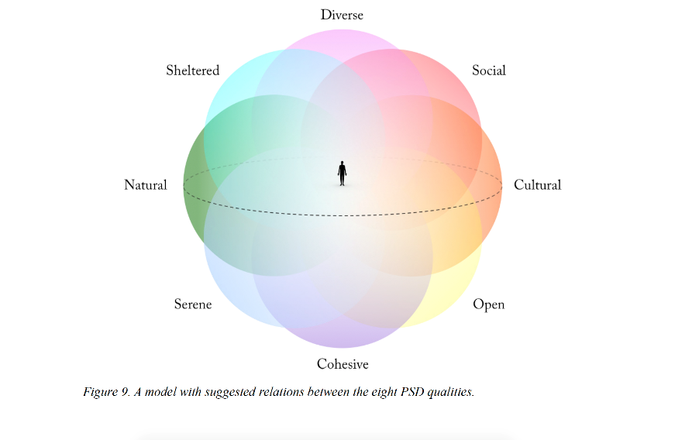
Karakteristieken: acht zintuiglijk waarneembare dimensies

Slide 23
Karakteristieken: acht zintuiglijk waarneembare dimensies
Serene: Rustig, stil, vredig. Geen storende geluiden of drukte.
Nature: Een gevoel van ongerepte natuur, met wilde planten en dieren.
Rich in species: Biodiversiteit; veel verschillende planten- en diersoorten.
Space: Openheid, overzicht, ruimte om je heen.
Prospect: Uitzicht, lange zichtlijnen, gevoel van veiligheid door overzicht.
Refuge: Geborgenheid, plekken om je terug te trekken of te schuilen.
Social: Mogelijkheid tot sociale interactie, ontmoetingsplekken.
Culture: Historische of culturele elementen, zoals kunst, monumenten of erfgoed

Slide 24
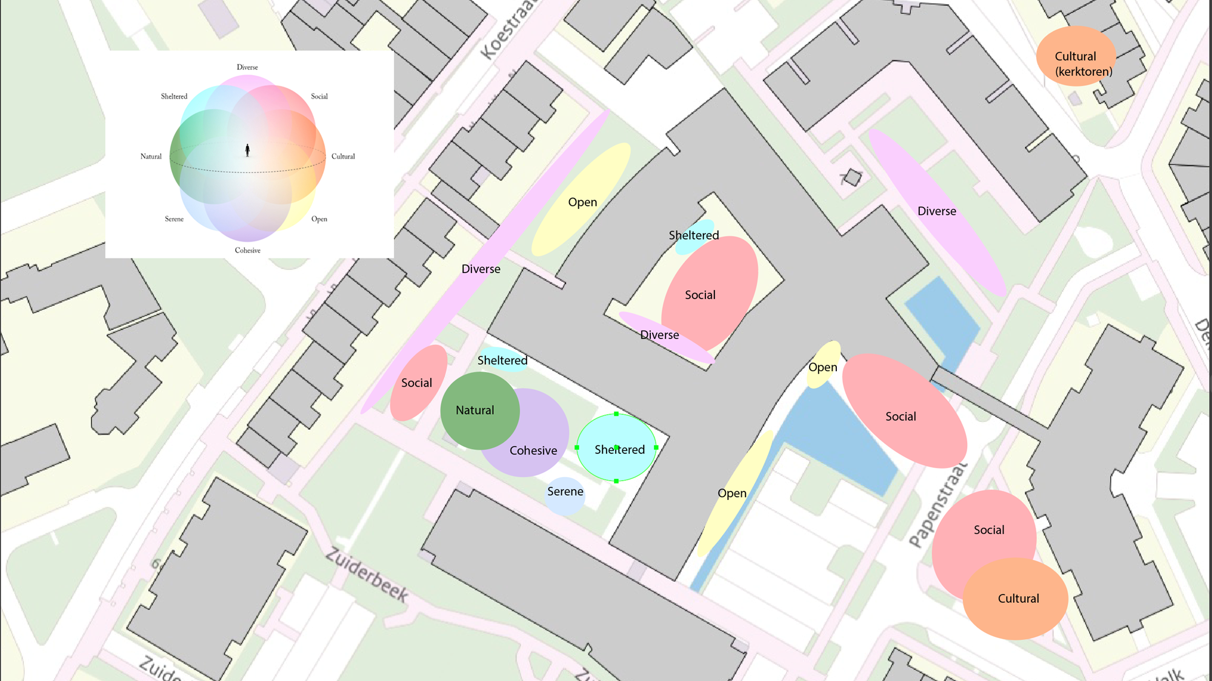
De karakteristieken in de buitenruimte rondom de Clossenborch

Slide 25
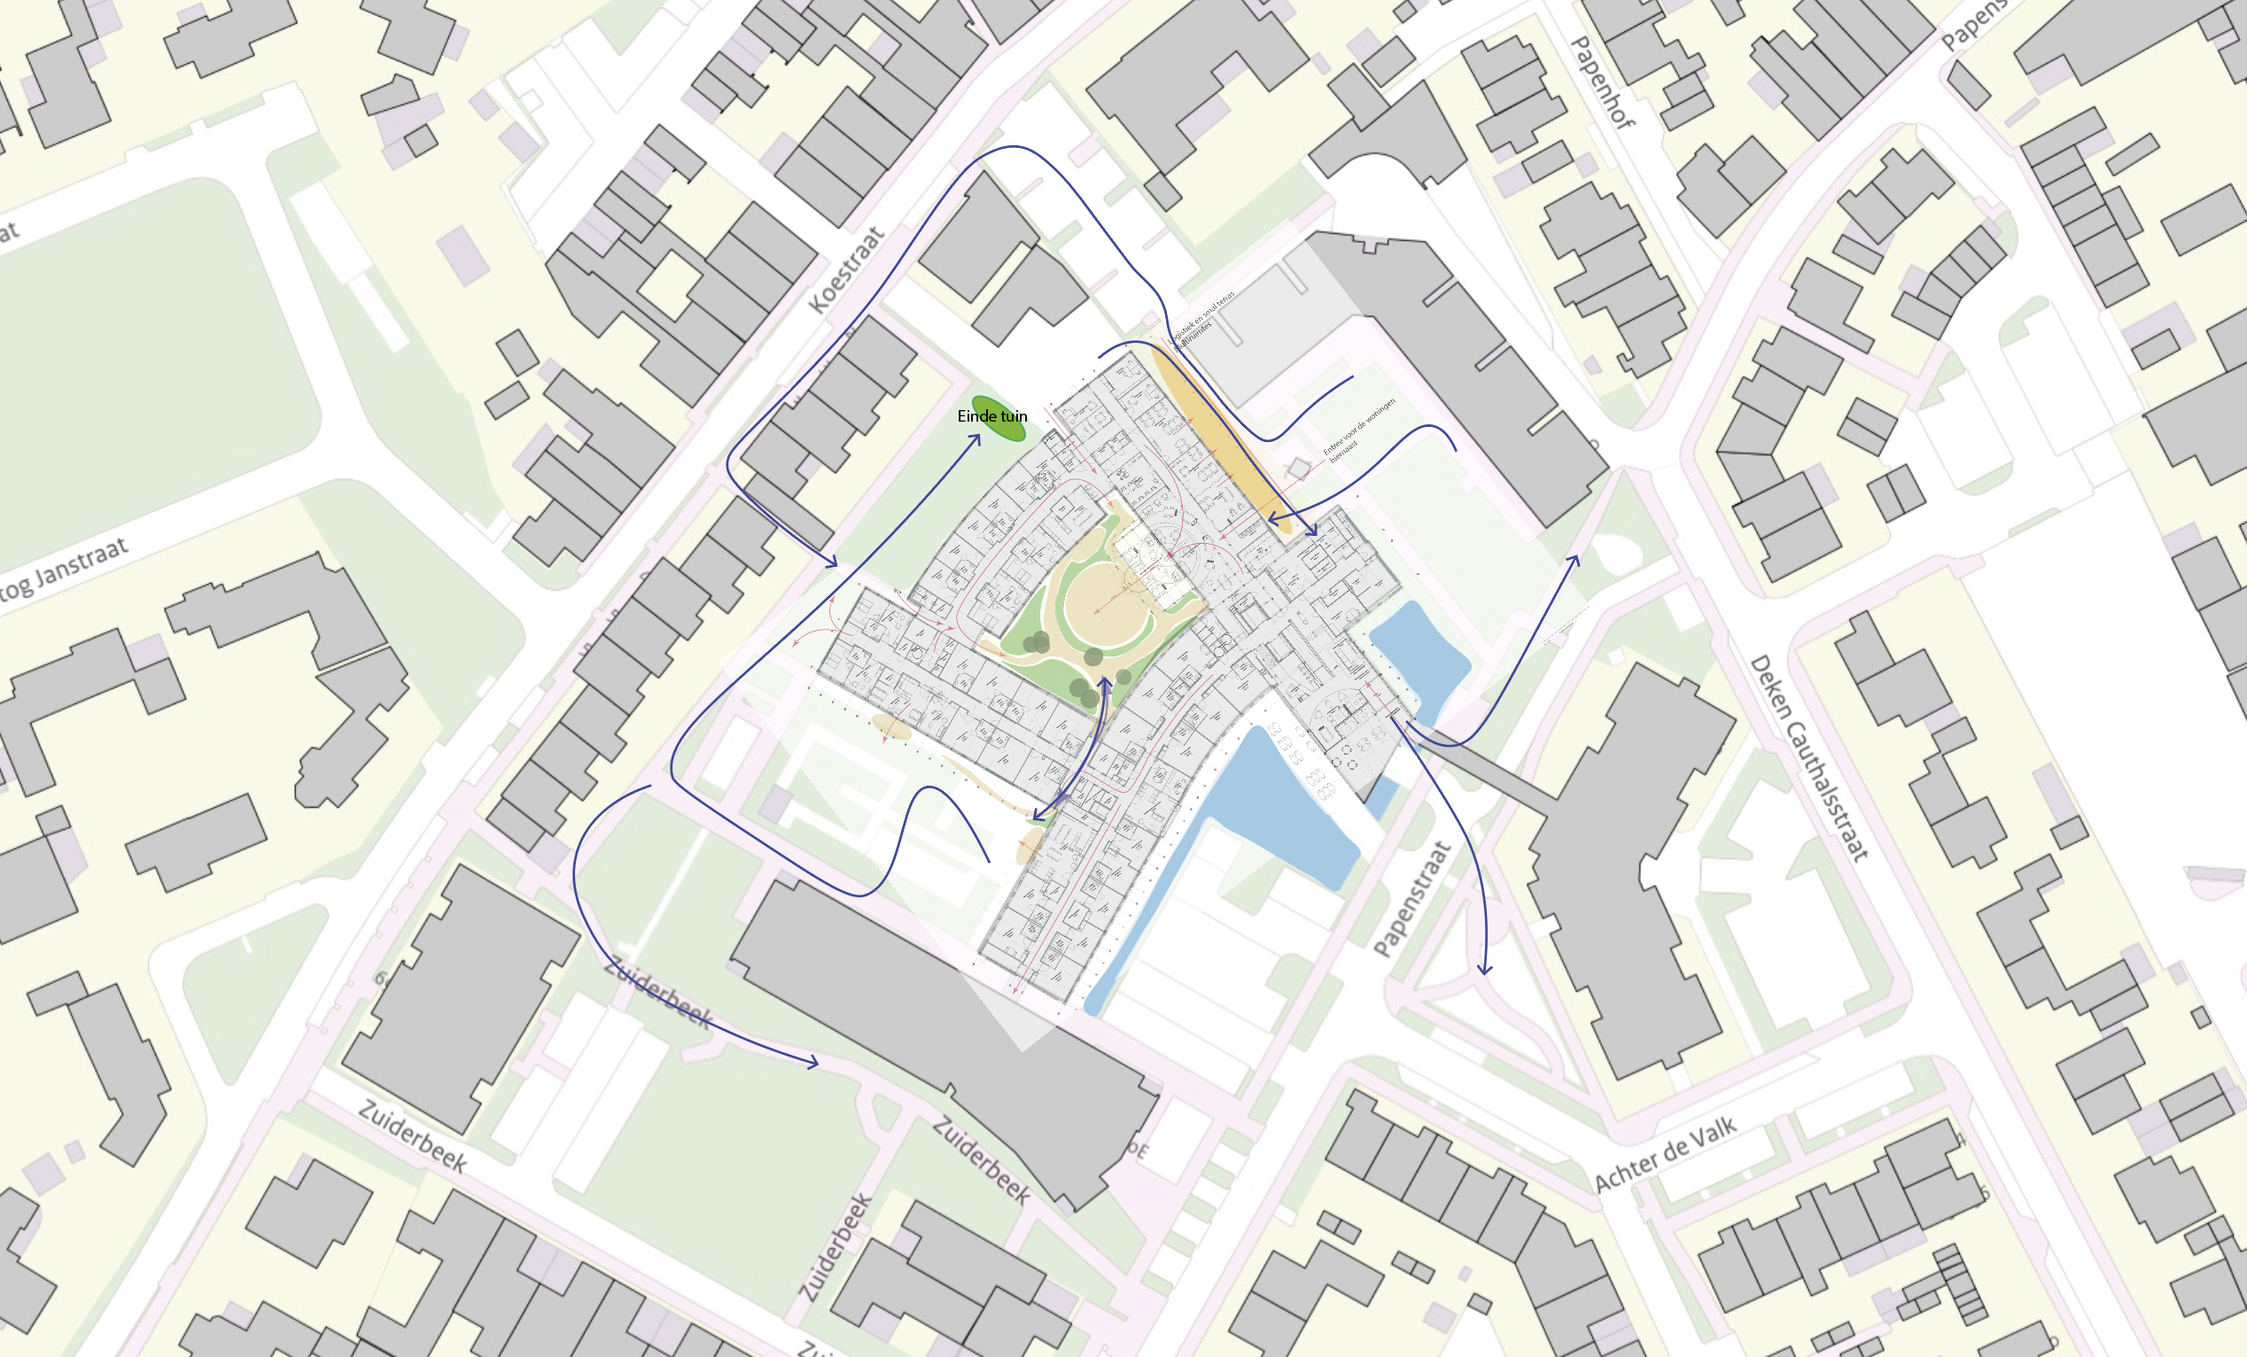
Looproutes

Slide 26
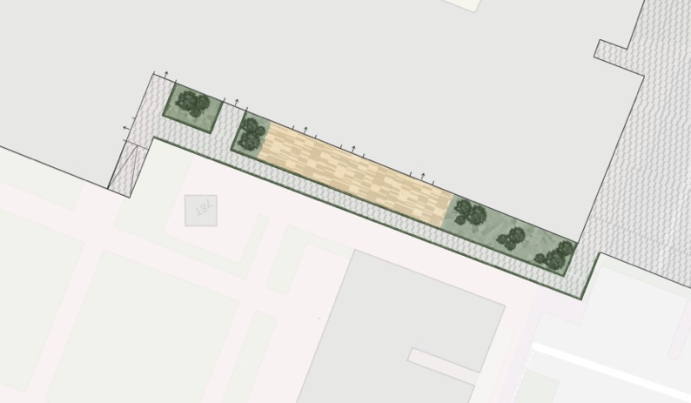
Logistieke route vanuit laden en lossen naar nieuwe facilitaire hoek
Gelijkvloerse logistieke route voor karren en buitenruimten voor multi-ruimten
Laden en lossen
Multi-ruimten
Facilitaire hoek in gebouw

Slide 27

Duurzaam gebouw
Extra dakisolatie
Zonnepanelen
Duurzamere installaties voor verwarming, ventilatie/koeling en warm water

Slide 28
Hoe gaat het nu verder?
  2de helft 2025: opstellen definitief ontwerp en fasering
  1ste helft 2026: vergunning en bouwvoorbereiding
  Medio 2026: start verbouwing
  Doorlooptijd: afhankelijk van fasering

Slide 29

Werken of vrijwilliger worden bij deze locatie? Kijk op werkenbijthebe.nl.

Slide 30
Wij kijken ernaar uit u straks te ontmoeten in een duurzaam, gastvrij en toekomstbestendig gebouw, waar onze bewoners en medewerkers met veel plezier wonen en werken!

